Slide 1
Introducción a la calidad en el desarrollo de software

Slide 2
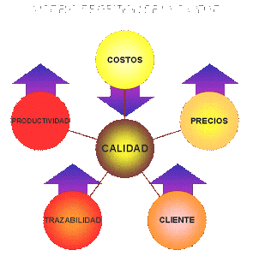
1.1 Introducción a la calidad
GENERALIDADES DE LA CALIDAD
Calidad significa según el Diccionario de la Real Academia Española "propiedad o conjunto de propiedades inherentes a algo, que permiten juzgar su valor. Buena calidad, superioridad o excelencia".
Se puede definir también como el conjunto de propiedades y características de un producto, proceso o servicio que le confieren su aptitud para satisfacer las necesidades establecidas o implícitas
FIGURA 1 Calidad General

Slide 3
1.1 Introducción a la calidad
La gestión de calidad comprende ocho principios fundamentales:
Principio 1: Enfoque al Cliente
Principio 2: Liderazgo
Principio 3: Participación del personal
Principio 4: Enfoque basado en procesos
Principio 5: Enfoque de sistema para la gestión
Principio 6: Mejora continua
Principio 7: Enfoque basado en hechos para la toma de decisión
Principio 8: Relaciones mutuamente beneficiosas con el proveedor
Estos principios se pueden utilizar la dirección de una empresa como un marco de referencia para guiar a sus organizaciones en la consecución de la mejora del desempeño. (Jalisco)

Slide 4

1.2Introducción a la calidad en el desarrollo de software
CONCEPTOS DE CALIDAD EN EL DESARROLLO DE SOFTWARE
En el mercado actual que es tan competitivo no basta con producir y distribuir los productos o servicios, vender es lo importante y esto se genera con la aceptación por parte del cliente, se dice que la calidad no tiene un concepto solo se reconoce. Sin embargo la calidad en el software es un concepto complejo que no es directamente comparable con la calidad de un producto. El software se ha convertido en la actualidad en uno de los principales objetivos estratégicos de las organizaciones debido a que, cada día, los procesos mas importantes de las organizaciones y su supervivencia dependen del funcionamiento del software .
FIGURA 2 100% Calidad

Slide 5
1.2Introducción a la calidad en el desarrollo de software
FACTORES Y CARACTERÍSTICAS QUE DETERMINAN LA CALIDAD DEL SOFTWARE
Según Juran (1992), la calidad, para poder ser entendida de una mejor manera y posteriormente ser medida con eficacia, debe ser expresada por medio de otros términos que tengan más sentido para el usuario. En el caso del software. Estos factores son el medio por el cual se traduce el término “calidad” al lenguaje de las personas que manejan la tecnología.
Los factores de calidad que afectan a la calidad del software se dividen en dos grandes grupos:
Los que miden directamente (defectos descubiertos en las pruebas).
Los que se miden directamente (facilidad de uso o de mantenimiento).

Slide 6
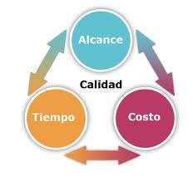
1.2Introducción a la calidad en el desarrollo de software
En cada caso debe presentarse una medición. Se debe comparar el software con algún conjunto de datos y obtener así algún indicio sobre la calidad. McCall, Richards & Walters (1977), propusieron una clasificación de los factores que afectan directamente a la calidad del software.
Características operativas.
Capacidad para experimentar cambios.
Capacidad para adaptarse a nuevos entornos.
((CV), 2001)
FIGURA 3 Factores de Calidad

Slide 7
1.2Introducción a la calidad en el desarrollo de software
A continuación se describen los factores que propone McCall, Richards & Walters.
Corrección.
El grado en que el programa cumple con su especificación y satisfacer los objetivos que propuso el cliente.
Confiabilidad.
El grado en que se esperaría que un programa desempeña su función con la precisión requerida.
Eficiencia.
La cantidad de código y de recursos de cómputo necesarios para que un programa realice su función.
Integridad.
El grado de control sobre el acceso al software o los datos por parte de las personas no autorizadas.

Slide 8
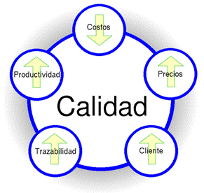
1.2Introducción a la calidad en el desarrollo de software
Facilidad de uso.
El esfuerzo necesario para aprender, operar y preparar los datos
de entrada de un programa interpretan la salida.
Facilidad de mantenimiento.
El esfuerzo necesario para localizar y corregir un error en un
programa.
Flexibilidad.
El esfuerzo que demanda probar un programa con el fin de
asegurar que realiza su función.
Portabilidad.
El esfuerzo necesario para transferir el programa de un entorno de hardware o software a otro.
Facilidad de reutilización.
El grado en que un programa o partes de él pueden reutilizarse en otras aplicaciones(en relación con el empaquetamiento y el alcance de las funciones que realiza el programa).
FIGURA 4 Conceptos de Calidad

Slide 9
1.2Introducción a la calidad en el desarrollo de software
Corrección.
El grado en que un producto de software satisface sus especificaciones y consigue los objetivos de la misión encomendada por el usuario.
Confiabilidad.
El grado en que se puede esperar que un producto de software lleve a cabo sus funciones esperadas con la precisión requerida.
Eficiencia.
La cantidad de recursos computacionales y de código requeridos por un producto de software para llevar a cabo las funciones encomendadas.
Integridad.
El grado en que puede controlarse (facilitar y restringir) el uso y acceso al software y a los datos, tanto al personal autorizado como al no autorizado.
Facilidad de uso.
El esfuerzo requerido para aprender, trabajar, preparar la entrada e interpretar la salida de un producto de software.
Facilidad de mantenimiento.
El esfuerzo necesario para localizar y corregir los errores en un producto de software. ((CV), 2001)

Slide 10
REFERENCIAS
(CV), J. L. (2001). eumed.net. Obtenido de http://www.eumed.net/tesis-doctorales/2014/jlcv/calidad-software.htm
Jalisco, U. T. (s.f.). Calidad en el Calidad en el. Obtenido de http://ozarate.net/material/calidad_presentacion1.pdf
PIEDRAHITA, G. (2008). Publicación de trabajos, informes, monografías y demás cosas de ingeniería y otros asuntos. Obtenido de http://ingsencurso.blogspot.com/2008/02/generalidades-acerca-de-la-gestin-de-la.html

